Slide 1

Sistema e-Agendas
- Aspectos Gerais -
CGCI/DPC/STPC
Setembro/2022

Slide 2
PAUTA
1. Perfis
2. Agenda de Compromissos Públicos
3. Registros
4. Fluxo de registro da audiência

Slide 3
1. PERFIS

Slide 4
PERFIS DO E-AGENDAS
​
Administrador Central
Cadastra o (s) Adm. Institucional (is)
Visualiza todos os registros do PEF
Administrador Institucional
Supervisor
  Visualiza todos os registros do órgão/entidade
Gestor
  (Des) Cadastra os APOs
  Gestor de Agenda - Pode receber delegação da agenda de APO
Agente Público Obrigado
Titular
  Registra e publica Agenda de Compromissos
Eventual
  Enquanto em substituição, registra e publica Agenda de Compromissos
Cidadão/Agente privado
Registra objetivos da audiência e participantes privados
Assistente Técnico
Notes:
Administrador Central: perfil restrito a agente público em exercício na CGU, encarregado da gerência do Sistema e-Agendas, com acesso e visualização de todos os registros públicos no sistema e com a prerrogativa de cadastro, edição e inativação de perfis de administradores institucionais supervisores de órgãos e entidades.
Administrador Institucional Supervisor: perfil cadastrado pelo administrador central do e-Agendas ou por outro Administrador Institucional Supervisor de seu órgão entidade, com prerrogativa de: interlocução com o administrador central; gerência máxima do e-Agendas em seu órgão/entidade; acesso e visualização de todos os registros de seu órgão/entidade, cadastro de estrutura de cargos e funções de seu órgão/entidade; cadastro, edição e inativação de perfis de administradores (supervisores e gestores) e de agentes públicos obrigados (titulares eventuais); delegação para administrador institucional gestor da gerência da agenda de compromissos de determinado Agente Público Obrigado.
Administrador Institucional Gestor: perfil cadastrado pelo Administrador Institucional Supervisor ou por outro administrador institucional gestor de seu órgão/entidade, com prerrogativa de cadastro, edição e inativação de perfis de administradores institucionais gestores e de agentes públicos obrigados (titulares e eventuais) do órgão ou entidade. Um Administrador Institucional Gestor pode receber delegação da agenda de um Agente Público Obrigado - APO e, nesse caso, acessará o perfil do APO podendo exercer as mesmas ações que ele, mas com login próprio.
Agente Público Obrigado (APO) Titular: a. aqueles que se enquadram nos incisos I a IV do artigo 2° da Lei de Conflito de Interesses (Lei n° 12.813/2013), em conformidade com o artigo 11 da mesma Lei. Ou seja, os agentes públicos que ocupam um cargo ou emprego equivalente a um cargo em comissão do Grupo-Direção e Assessoramento Superior DAS 5 (Cargo Comissionado Executivo CCE-15 ou Função Comissionada Executiva FCE-15) ou superior; e b. aqueles que apesar de não se enquadrarem no rol de autoridades da Lei nº 12.813/2013, são identificados pelo respectivo órgão ou entidade de atuação em razão de participarem de forma recorrente de decisão passível de representação privada de interesses, nos termos do art. 3º do Decreto nº 10.889/2021. O APO é cadastrado no e-Agendas por Administrador Institucional (Supervisor ou Gestor) do órgão/entidade, com a prerrogativa de acesso, visualização e edição dos registros da respectiva agenda de compromissos.
Agente Público Obrigado (APO) Eventual: perfil cadastrado por Administrador Institucional Supervisor ou gestor do órgão/entidade em razão de indicação como possível substituto de Agente Público Obrigado. Possui prerrogativa de acesso, visualização e edição de sua agenda de compromissos públicos, a qual deverá ser publicada apenas nos períodos de substituição.
Agente Privado/Cidadão: Considera-se agente privado: a. Pessoa física atuando em sua capacidade privada; e b. Pessoa física representando pessoa jurídica de direito privado - nacional ou estrangeira (exemplos: empresários, líderes comunitários, representantes de grupos de interesse, de sindicatos, de movimentos sociais, de organizações não-governamentais, de institutos de pesquisa privados, de partidos políticos, de organizações internacionais não-governamentais como a Anistia Internacional, a Transparência Internacional, o Greenpeace, os Médicos Sem Fronteiras).
Assistente Técnico (AT): perfil do agente público que recebe a delegação de Agente Público Obrigado ou de Administrador Institucional para executar tarefas do delegante, como a de registrar as informações na agenda de compromissos públicos ou mesmo cadastramento e descadastramento de informações no sistema.

Slide 5
Agenda de Compromissos Públicos
Agentes Públicos Obrigados
COMPROMISSOS PÚBLICOS
Audiências públicas
Eventos
Reunião
Audiência
PRESENTES E HOSPITALIDADES
COMPARTILHAMENTO DE FORMULÁRIO ENTRE APOs
VIAGENS COM CUSTEIO PRIVADO
SUBSTITUIÇÕES
Notes:
DEVEM SER REGISTRADOS:
Audiência Pública: Sessão pública de caráter presencial ou telepresencial, consultiva, aberta a qualquer interessado, com a possibilidade de manifestação oral dos participantes, com o objetivo de subsidiar o processo decisório estatal.
Evento: atividade aberta ao público, geral ou específico, tais como congressos, seminários, convenções, cursos, solenidades, fóruns, conferências e similares.
Audiência / Reunião: encontro, presencial ou telepresencial, em que há interação entre o agente público com uma ou mais pessoas externas ao órgão ou à entidade, sejam elas outros agentes públicos ou agentes privados. A diferença da audiência para a reunião é que nesse compromisso há a presença de agente privado representando interesses seus ou de terceiros para influenciar processo decisório da Administração Pública federal relacionados a: a) formulação, implementação ou avaliação de estratégia de governo ou de política pública ou atividades a elas correlatas; b) edição, revogação ou alteração de ato normativo; c) planejamento de licitações e contratos; e/ou d) edição, alteração ou revogação de ato administrativo.
Presente: são bens, serviços ou vantagens de qualquer espécie recebidos de quem tenha interesse em decisão do agente público ou de colegiado do qual este participe e que não configure brinde ou hospitalidade. É vedado a todo agente público do Poder Executivo federal receber presente nas condições descritas, portanto, o registro no Sistema e-Agendas deverá ser feito na hipótese de inviabilidade da recusa ou da devolução imediata do presente ao ofertante, e, em consequência disso, o agente público tiver entregado o item ao setor de patrimônio de seu órgão ou de sua entidade.
Hospitalidade: são serviços ou despesas com transporte, com alimentação, com hospedagem, com cursos, com seminários, com congressos, com eventos, com feiras ou com atividades de entretenimento, concedidos por agente privado para agente público no interesse institucional do órgão ou da entidade em que atua. Observem que as hospitalidades não se confundem com presentes uma vez que só serão aceitas no interesse institucional do órgão/entidade, ou seja, caso a instituição pública se manifeste formalmente sobre o interesse em recebê-las, considerando todos os requisitos estabelecidos no Capítulo VI do Decreto nº 10.889/2021. Frisa-se que, ainda que as hospitalidades sejam entregues a agente público, como ele representa o manifesto interesse institucional do órgão/entidade, tais benefícios são direcionados à instituição pública em si.
Compartilhamento dos formulários de audiencia e de reunião entre Agentes Públicos Obrigados que participam do mesmo compromisso. Os demais APOs participantes de uma mesma audiencia/reunião receberão o mesmo formulário preenchido pelo APO que está organizando o compromisso. Os demais APOs podem publicar o formulário recebido ou podem preencher um novo formulário.

Slide 6
Agenda de Compromissos Públicos
Agentes Públicos Obrigados
NÃO DEVEM SER REGISTRADOS:
Despacho interno
Brindes
Viagens custeadas por governo (nacional/estrangeiro) ou por organismo internacional
Situações com hipóteses de sigilo
Notes:
NÃO PRECISAM SER REGISTRADOS:
Despacho Interno: encontro entre agentes públicos do mesmo órgão ou da mesma entidade para tratar de assuntos internos. Não precisam ser registrados no Sistema e-Agendas.
Brinde: item de baixo valor econômico e distribuído de forma generalizada, como cortesia, propaganda ou divulgação habitual. Como baixo valor econômico, entende-se aquele menor que um por cento do teto remuneratório previsto no inciso XI do caput do art. 37 da Constituição (conforme o § 4º do art. 5º do Decreto 10.889/2021). Em 2 de fevereiro de 2022, o teto remuneratório era de R$ 39.293,32. Logo, um item poderia ser considerado brinde somente se tivesse um valor estimado abaixo de R$ 392,93.
Organismos internacionais ou organizações internacionais: são entidades criadas e compostas por Estados por meio de tratado, com arcabouço institucional permanente e personalidade jurídica própria. Exemplo: Organização das Nações Unidas (ONU); Organização Internacional do Trabalho (OIT); Organização Mundial do Comércio (OMC); Organização dos Estados Americanos (OEA); Organização para a Cooperação e Desenvolvimento Econômico (OCDE); Organização Mundial da Saúde (OMS). Observação: Não devem ser confundidas com Organizações Internacionais Não Governamentais (OINGs), as quais são entidades privadas sem fins lucrativos que atuam em áreas de interesse público, inclusive em típicas funções estatais. As OINGs devem ser classificadas no Sistema e-Agendas como “agentes privados”. Exemplos: Anistia Internacional; Transparência Internacional; Comitê Internacional da Cruz Vermelha (CICV); Comitê Olímpico Internacional (COI); Greenpeace; Médicos sem Fronteiras (MSF); Federação da Associações de Comércio Internacional; Federação Internacional de Associações de Seguros.
Situações sigilosas: hipóteses cujo sigilo seja imprescindível à salvaguarda e à segurança da sociedade e do Estado, incluídas as atividades de segurança e de defesa cibernética; e hipóteses de sigilo previstas em leis específicas.

Slide 7
2. REGISTROS

Slide 8
REGISTROS
Organização das informações
VIAGENS
COMPROMISSOS
PÚBLICOS
PRESENTES E HOSPITALIDADES
HOSPITALIDADE - CUSTOS VIAGEM (Agente Privado)
Notes:
As informações sobre viagens, compromissos públicos e presentes/hospitalidades devem ser interrelacionadas no âmbito do Sistema e-Agendas caso tal conexão de fato tenha existido. Presentes e hospitalidades, por exemplo, podem ter sido recebido na ocasião de um compromisso, como na participação em um evento. A participação de um Agente Público Obrigado em compromissos públicos, por sua vez, às vezes requer deslocamento e, portanto, ocorrem no contexto de uma viagem a trabalho. Os formulários para registro de Presentes/Hospitalidades; de Compromissos Públicos e de Viagens orientam o usuário a fazer a inter-relação necessária.
Ponto de atenção!
O conceito de hospitalidade abrange serviços ou despesas com transporte, com alimentação, com hospedagem, com cursos, com seminários, com congressos, com eventos, com feiras ou com atividades de entretenimento, concedidos por agente privado para agente público no interesse institucional do órgão ou da entidade em que atua.
No formulário "Presentes e Hospitalidades" devem ser registrados, além dos presentes, as seguintes hospitalidades: jantar, almoço, café da manhã e similares; inscrição em curso; atividades de entretenimento e outros.
No formulário de Viagens devem ser registradas as seguintes hospitalidades – diárias e passagens.

Slide 9
REGISTROS
Viagem
Compromisso
Presentes e Hospitalidades (itens recebidos)
Fluxos de registro
Compromisso
Salva rascunho
Viagem
Salva
Compromisso
Associa o compromisso à viagem
Salva o compromisso
Salva
Presentes e Hospitalidades (Itens recebidos)
1.
2.
Presentes e Hospitalidade (Itens recebidos)
Salva rascunho
Compromisso
Salva
Itens recebidos
Associa o presente ao compromisso
Salva o compromisso
3.
Notes:
Conforme mencionado no slide anterior, o Sistema permite que seja feito o vínculo do recebimento de “presentes e hospitalidades” a um compromisso e a uma viagem. A forma mais fácil de fazer a vinculação no sistema é realizar os registros na seguinte ordem: 1. Viagem; 2. Compromisso; e 3. Presente e Hospitalidade.
Essa ordem é sugerida pois o sistema só permite vincular um “presente e hospitalidade” a um “compromisso”, na tela de cadastro “Presentes e hospitalidade”, por isso o ideal é que o compromisso já esteja registrado. Da mesma forma que só é possível vincular um “compromisso” a uma “viagem”, na tela de cadastro do “compromisso”, por isso o ideal é que a viagem já esteja cadastrada. Caso essa ordem não tenha sido seguida, é necessário retornar aos registros feitos para editá-los e vinculá-los corretamente.

Slide 10
3. Fluxo de registro da audiência

Slide 11
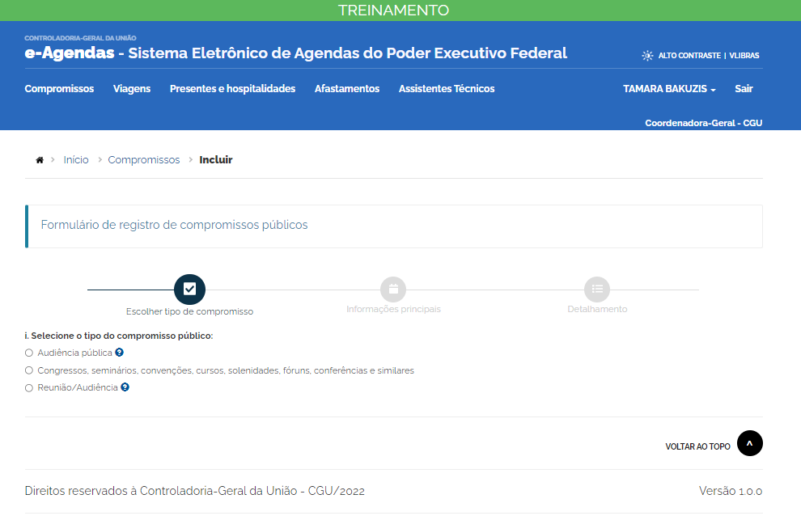
Notes:
Observe que o usuário não precisa saber a diferença entre uma reunião e uma audiência para saber qual formulário preencher. Caso o usuário marque a opção reunião/audiência, o Sistema abrirá novas perguntas para direcioná-lo ao formulário adequado. Para responder as próximas perguntas, contudo, é necessário conhecer alguns detalhes do compromisso que está sendo registrado, assim como alguns conceitos pertinentes ao Decreto nº 10.889/2021.

Slide 12
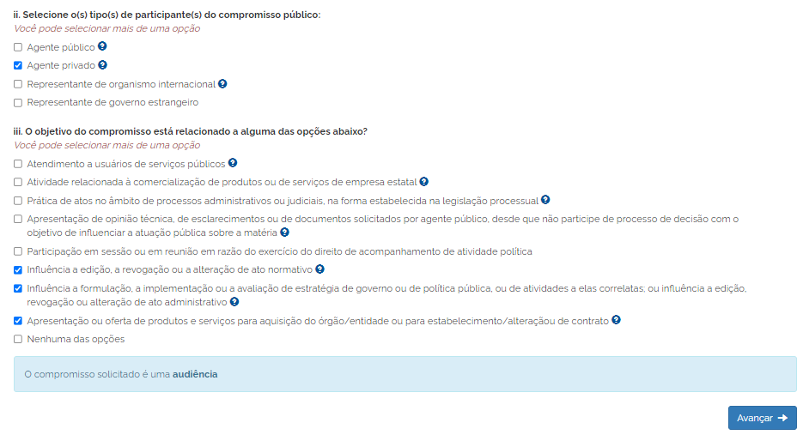
Notes:
Caso o usuário marque apenas participação de agente público, representante de organism internacional e representante de governo estrangeiro, o Sistema direcionará o usuário para o formulário de reunião, uma vez que para haver uma audência é necessário a presença de agente privado que esteja representando interesses privados junto aos agentes públicos participantes.
Caso o usuário marque a participação de agente privado, será necessário, na sequência, especificar o objetivo da reunião para que só então fique definido o tipo de formulário a ser preenchido. Isso porque nem todo compromisso com agente privado configura representação privada de interesses. O Decreto nº 10.889/2021 relaciona tais situações no § 1º do seu art. 5º, as quais estão representadas nas primeiras 5 opções da pergunta “iii”.
Caso o usuário marque uma das opções da pergunta “iii” agrupadas no retângulo vermelho acima, de acordo com o inciso III do art. 5º do Decreto nº 10.889/2021, trata-se de represetanção privada de interesses e, portanto, deve ser preenchido o formulário de audiência.
Observe que para cada tipo de objetivo listado na pergunta “iii” tem uma interrogação. Caso o usuário pare o cursor em cima do ícone, aparecerá uma explicação sobre a hipótese em questão, com exemplos práticos.

Slide 13
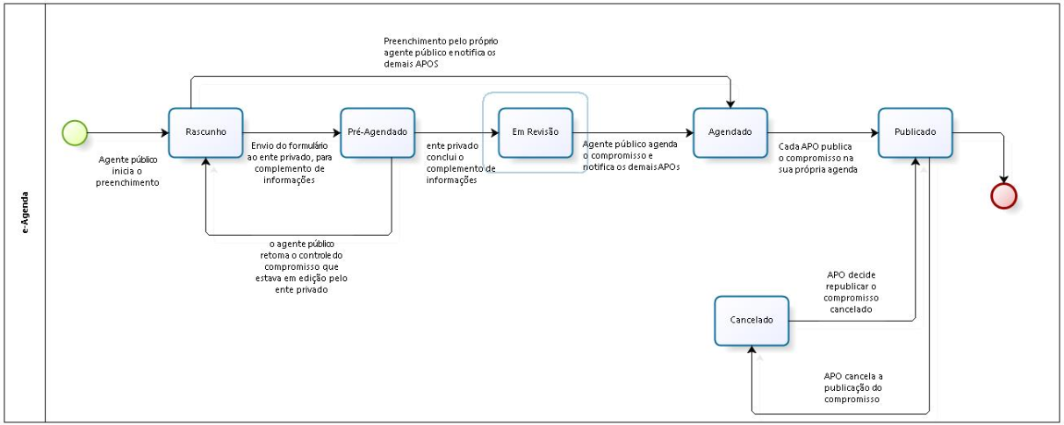
FLUXO DE REGISTRO DE AUDIÊNCIA
Notes:
Pontos de atenção!
O Agente Público Obrigado – APO / seu Gestor de Agendas / seu Assistente Técnico podem preencher todos o formulário de audiência, inclusive o detalhamento da pauta e as informações sobre todos os participantes privados. Contudo, há também a opção de registrar apenas o agente privado responsável pelo agendamento e habilitar o formulário para que ele o pessoa por ele indicada possa preencher as informações sobre a o detalhamento da pauta e os dados dos demais participantes privados.
Caso o formulário seja enviado para preenchimento das informações pelo privado, ele será notificado por e-mail para que possa entrar no Sistema e realizar o preenchimento. Uma vez que o privado submeta novamente o formulário para o Agente Público Obrigado – APO / seu Gestor de Agendas / seu Assistente Técnico as informações poderão ser revisadas antes da publicação.
Os e-mails não funcionam no ambiente de treinamento, apenas no ambiente de produção. Isso para que os testes possam ser feitos com maior liberdade.
A responsabilidade sobre o conteúdo da publicação é do APO, portanto, é importante que as informações preenchidas pelo privado sejam revisadas e, caso necessário, ajustadas antes da publicação.
A qualquer momento as informações publicadas podem ser editadas no Sistema, sendo que o artigo 12 do Decreto nº 10.889/2021 estabelece que compromissos sem agendamento prévio deverão ser registrados e publicados no e-Agendas em até sete dias corridos. A mesma regra é válida para ajustes que surjam em razão de alterações ocorridas no decorrer do compromisso como, mudança de pauta ou a participação de agente privado que não estava previamente registrado.

Slide 14
DÚVIDAS
Inserir contato da unidade do órgão/entidade responsável por tirar dúvidas sobre Transparência de Agendas

